Slide 1
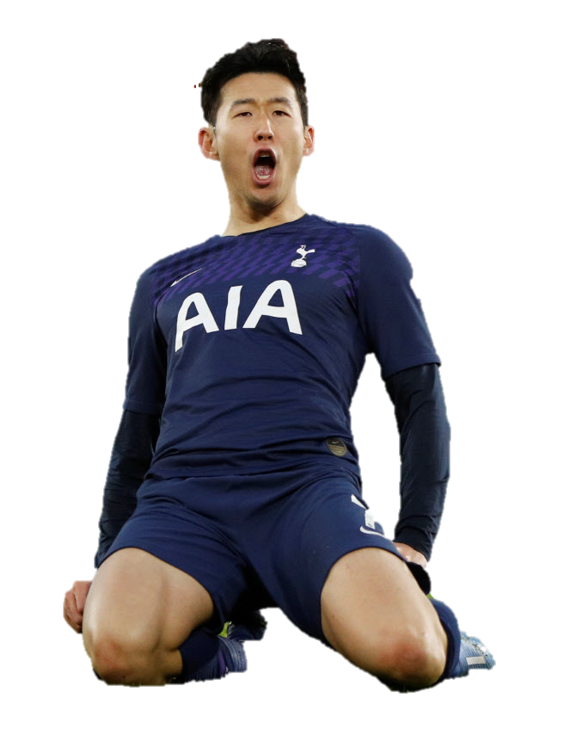

Third Project
축구팀 운영 서비스
조원: 민해경, 오세훈, 이재헌, 박찬영

Slide 2

About Progress
역할: 조장-이재헌, 일지작성-박찬영
작업방법:
현재: 모두 다같이 작업
향후: 2명씩 짝지어서 진행할 예정
현재까지 작업일지:
2020/06/22
ui template 결정
기능 추출
Usecase Diagram
Entity 추출
DB 투표 테이블엥 투표마감기한 컬럼 추가
2020/06/23
각자 맡은 ui 결과(레이아웃) 공유
테이블 컬럼 변수 설정
DAO 메서드 변수 및 인자값 설정
VO 필드 설정
비즈니스 로직 분배
중간 보고 발표 준비

Slide 3

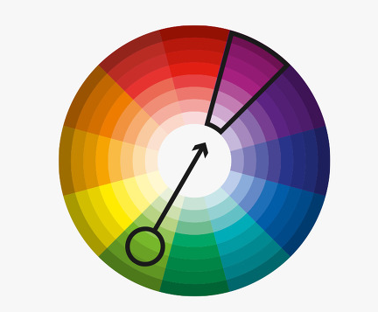
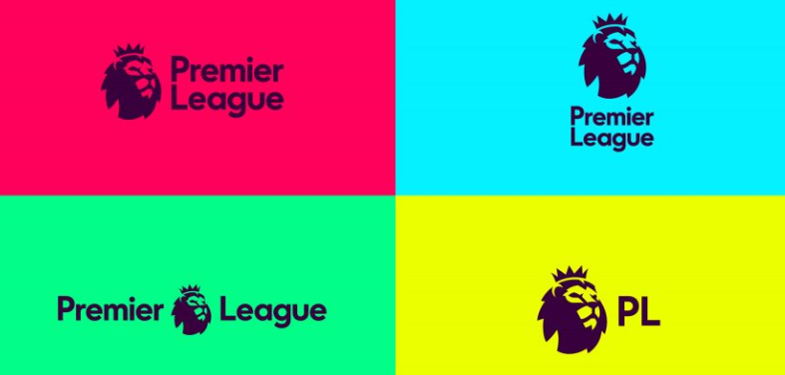

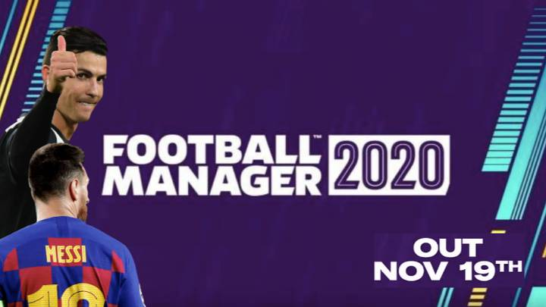
About UI
참고 template!
화면 컨셉:
- EPL과 축구 게임 화면을 차용하여 익숙한 UI를 제공
- 20-30대 연령의 축구팀 활동을 하고 있는 남성을 타겟
- 기존의 방식(카카오톡, 밴드, 카페)보다 축구팀 운영 및 관리 기능 강화
(경기 일정, 멤버 관리, 매치업, 스쿼드)
EPL 공식 배너
컬러
PES 2020
(winning eleven)
FM
(football manager)
#6820a3
#02fd89
#afabab

Slide 4
About Algorithm
탐욕 알고리즘
가중치에 따른 팀 매칭 추천 알고리즘
- 경기장의 위치와 매칭을 구하는 팀의 연고지와의 거리
- 매칭 등록한 팀의 매너점수
- 매칭 등록한 팀의 랭킹
가중치에 따른 선발 명단 추천 알고리즘
참여도(성실도)
개인 능력치

